Slide 1

資料庫管理系統
Data Base Management System 簡稱 DBMS

Slide 2
資料庫管理系統
 | 關聯式資料庫 SQL | 非關聯式資料庫 noSQL / not just SQL
定義 | 把資料用多個表格存放起來，並把這些表格串連起來 | 只要不是SQL，就是noSQL 儲存方式包含把資料存成圖、存成檔案、存成key & value等等 因此也沒有統一的語言 (各個軟體有自己可以認得語言)
全稱 | Structured Query Language 結構性詢問語言 (其實就是拿來跟關聯式資料庫溝通的語言)
代表軟體 | MySQL Oracle PostgreSQL SQL Server | MongoDB Redis DynamoDB Elasticsearch
軟體統稱 | 關聯式資料庫管理系統 RDBMS | 非關聯式資料庫管理系統 NRDBMS

Slide 3
SQL
要在表格(Table)中設定KEY，就可以把不同的表格資訊連接在一起
Table
行 Row ：表示資料
列Column ：表示屬性
Key
主鍵 Primary Key：唯一的表示每一筆資料
就像是名字可以取一樣，但身分證字號一定有唯一性
外鍵 Foreign Key：當今天Primary Key出現在其他表格，就會是Foreign Key
每句結尾都要有”；”
只要沒有分號結尾，既使換行也會被是為是同一句

Slide 4
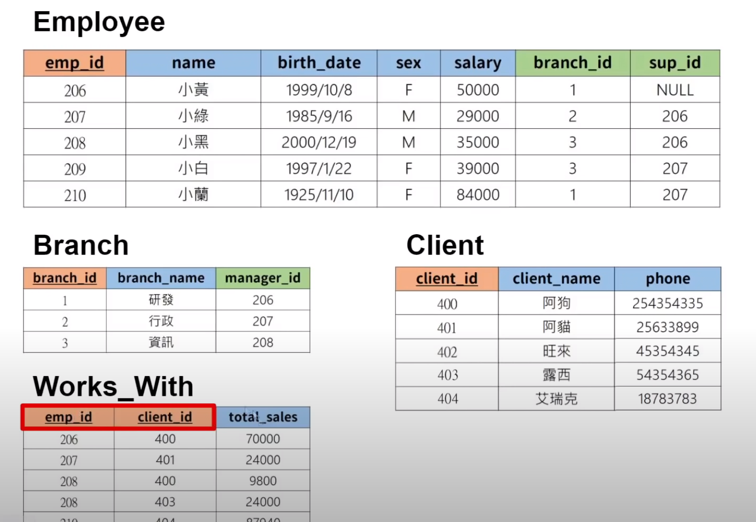
Primary Key V Foreign Key
DEFINE
Primary Key – 橘色
Foreign Key – 綠色
範例
“Employee”表格是員工名單， Primary Key就是工號
“Branch”表格是公司組織架構， Primary Key是單位編號
這時就可以在員工名單的表格增加一欄單位編號(branch_id)，讓系統可以抓到每位員工是屬於哪個單位，這時員工名單裡的單位編號就是Foreign Key
“Works_With”表格是哪個員工服務哪個客戶的對照
因為沒有任何一項數據具有唯一性，因此 “emp_ip” 及 “client_ip”就會同是被設為 Primary Key，亦即當這兩個都相同時，這個數據具有唯一性

Slide 5
MySQL 基本語法

Slide 6
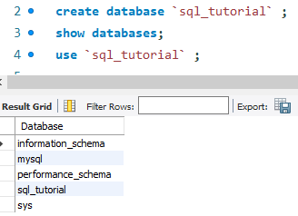
創建資料庫
創建資料庫：CREATE DATABASE ` xxx ` ;
顯示資料庫：SHOW DATABASES;
刪除資料庫：DROP DATABASE ` xxx `;
使用資料庫：USE `xxx` ;

Slide 7
屬性/資料型態
整數： INT
有小數點的樹：DECIMAL(m,n)
總共有m位數，小數點後面有n位數
字串：VARCHAR (n)
字串最多有n個字元
圖片、影片、檔案：BLOB
全名 Binary Large Object
用來存放二進制資料
日期：DATE
YYYY-MM-DD
紀錄時間：TIMESTAMP
YYYY-MM-DD HH:MM:SS

Slide 8
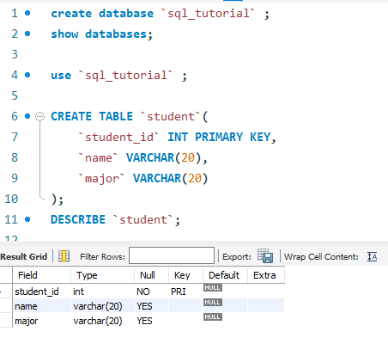
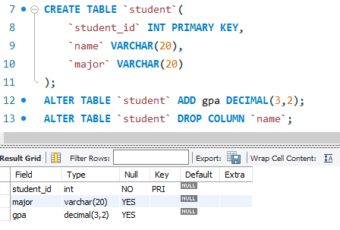
創建表格
建立表格：CREATE TABLE `xxx`( );
( ) 內要填入你的表格資訊
檢視表格：DESCRIBE `xxx`;
刪除表格：DROP TABLE `xxx`( );
增加表格屬性：ALTER TABLE `xxx` ADD xxx XXX ( );
移除表格屬性：ALTER TABLE `xxx` DROP COLUMN xxx ;

Slide 9
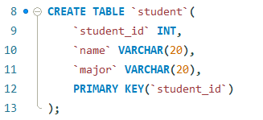
Primary Key 寫法
兩種皆可

Slide 10
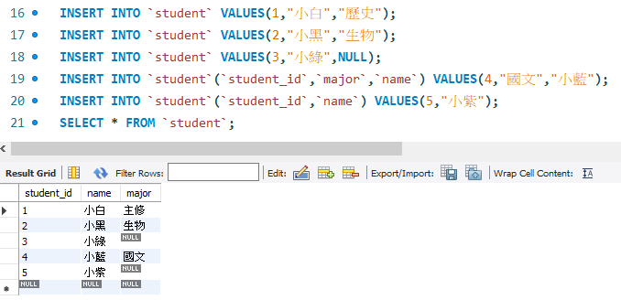
存入資料
填入資料：INSERT INTO `xxx` VALUES(1,"小白","歷史");
( ) 內要填入的資料要按照表格順序
如果想要不按照順序，就要在表格名稱後面加上你想要的順序
如果是填入字串(Varchar)，需要在前後加上單引號或雙引號
其中如果有想要空著的表格，可以填入NULL
搜尋表格全部資料：SELECT * FROM `xxx`;
“*” 表示 (要撈) 全部資料

Slide 11
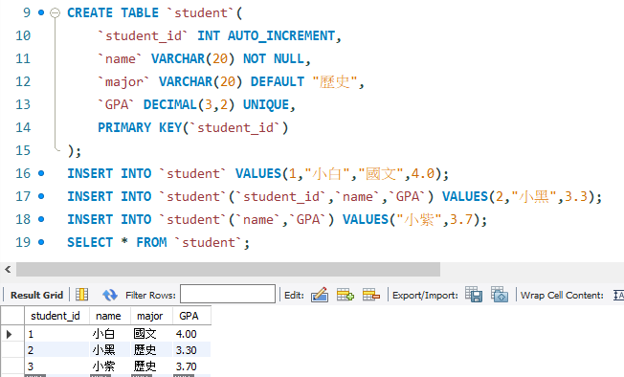
Constraints 約束
_{自動填入下一個數字}
_{限制不可以空白}
_{如果這格空白，就會自動填入XX}
_{這格不可以重複}

Slide 12
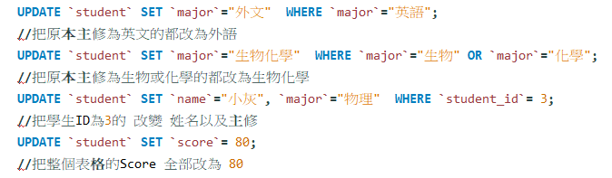
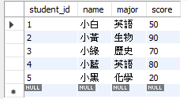
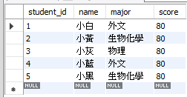
修改資料

Slide 13
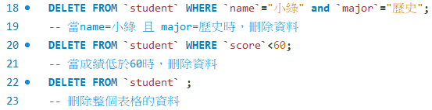


刪除資料

Slide 14
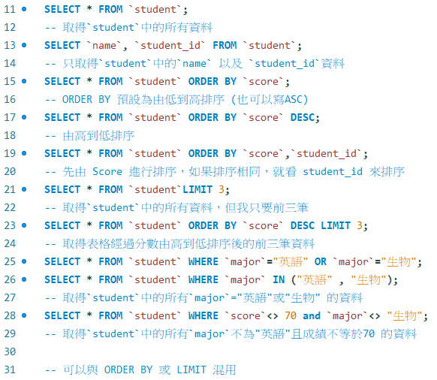
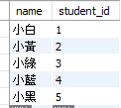
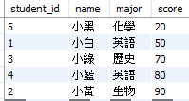
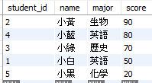






取得(搜尋)資料

Slide 15
MySQL 進階語法

Slide 16
範例數據

Slide 17
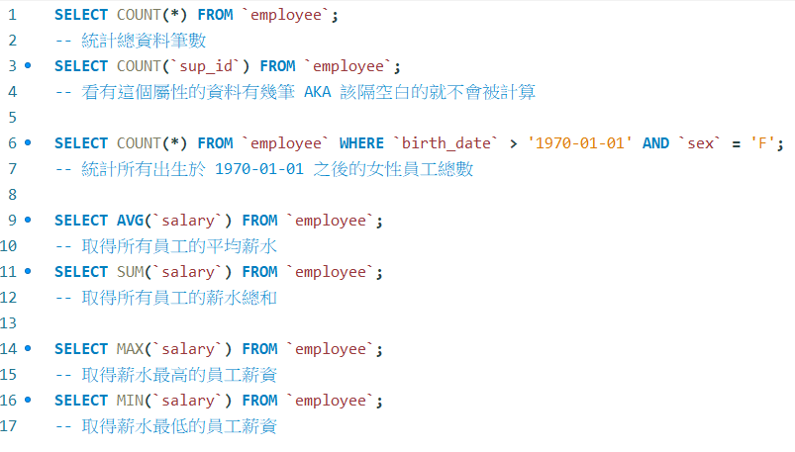
Aggregate Functions 聚合函數

Slide 18
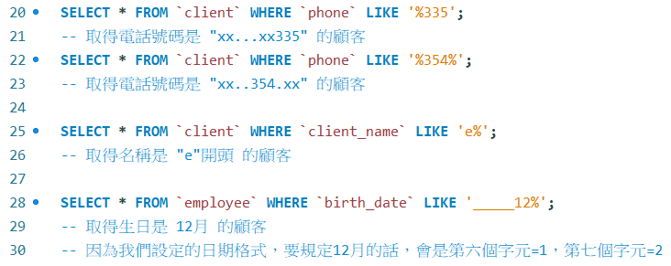
Wildcards 萬用字元
“ % ” 表示多個字元
“ _ ” 表示一個字元

Slide 19
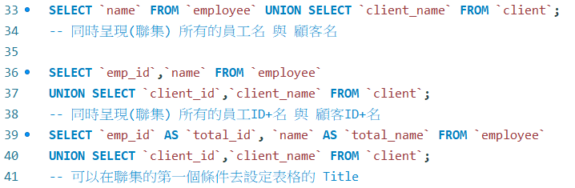
Union 聯集
限制
可以同時聯集兩個以上的表格資訊
如果要用 Union，前後的屬性數量要一致 (從一個表格取的項目樹要相等
要合併的屬性要一致 (INT跟INT合併，CHAR跟CHAR合)

Slide 20
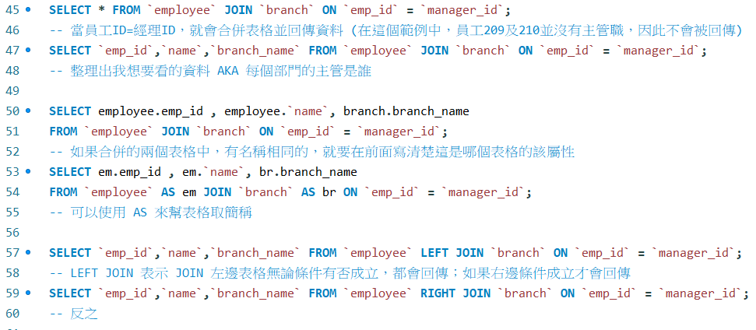

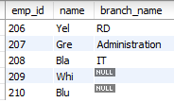

Join 連接
可以連接兩個表格

Slide 21
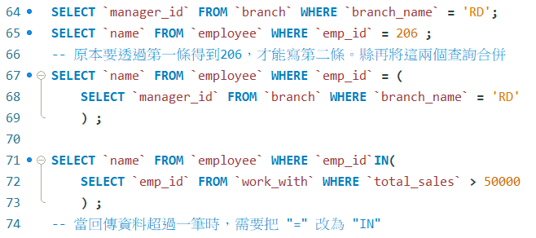
Subquery 子查詢
其實就是把兩層的查詢寫在一個程式中

Slide 22
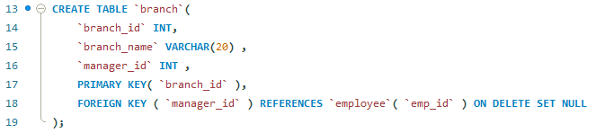
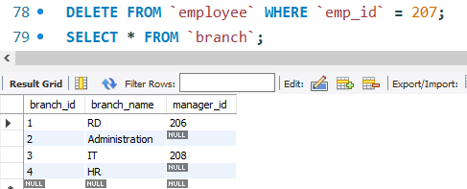
On Delete
*注意* 如果這個條件是 Primary Key 那就不能設為NULL
當對應的 emp_id 被刪掉了 (aka 員工離職)
manager_id 就會自動設定為 NULL

Slide 23
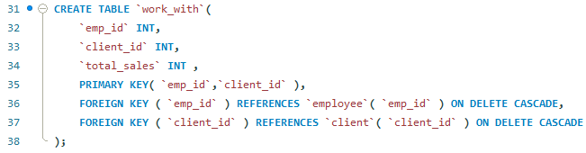
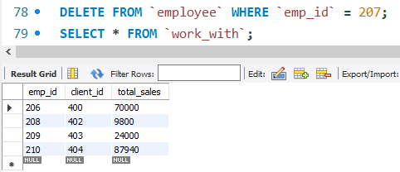
On Delete
當對應的 emp_id 被刪掉了 (aka 員工離職)
就直接將 work_with 裡的整筆資料刪除

